Slide 1
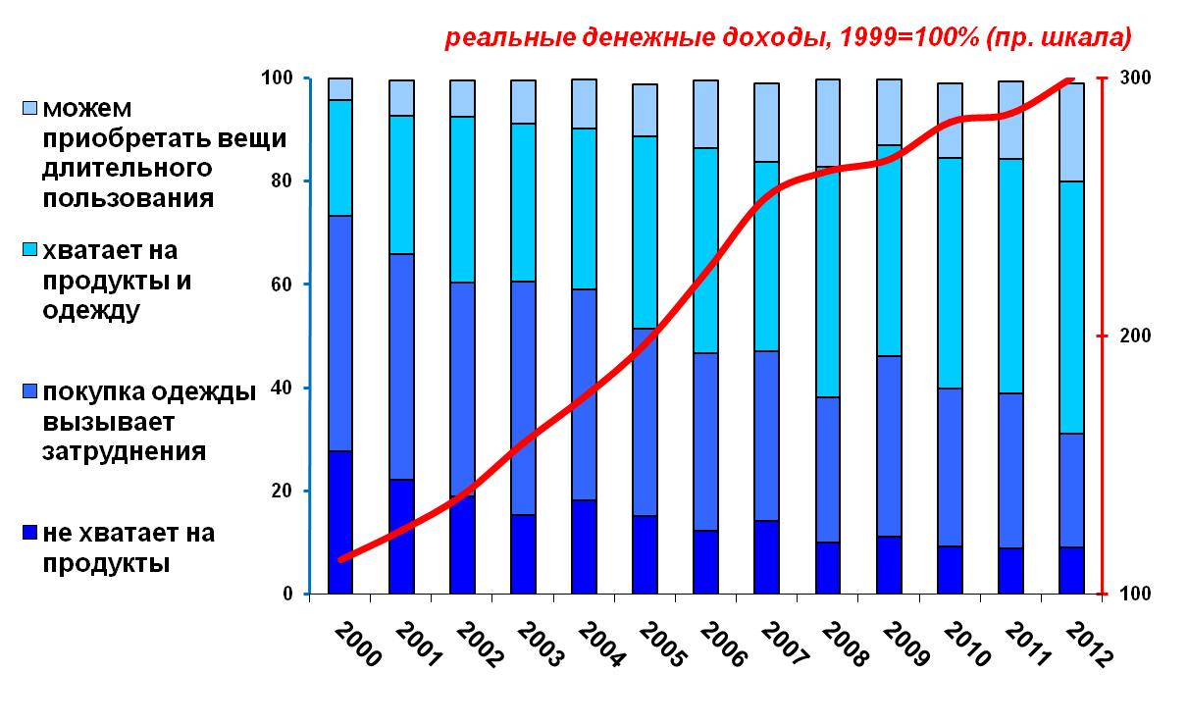
УРОВЕНЬ ЖИЗНИ РОССИЙСКИХ ПОТРЕБИТЕЛЕЙ

Slide 2
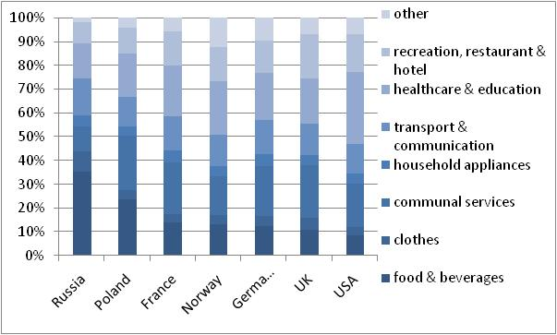
Структура потребительских расходов
(%)
Source: Rosstat RF, OECD - 2011

Slide 3
ПОТРЕБИТЕЛЬСКИЕ ОБРАЗЦЫ РОССИЙСКИХ ГОРОЖАН
Что может себе позволить: | обычная семья | богатая семья
квартира оборудована современной техникой | 40 | 58
качественное питание | 66 | 33
есть садовый участок, летний домик | 65 | 28
следить за здоровьем, заниматься спортом | 35 | 50
у каждого члена семьи есть отдельная комната | 28 | 66
качественное образование детей | 28 | 62
регулярный проводить досуг вне дома | 25 | 66
регулярные поездки на отдых | 21 | 73
качественное медицинское обслуживание | 17 | 77
достаточно доходов только главы семьи | 12 | 82
два и более автомобиля в семье | 10 | 86
есть второе жилье (не для сдачи внаем) | 9 | 84
сбережения свыше 500 тыс. рублей | 6 | 92

Slide 4
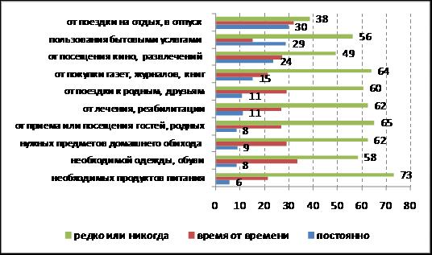
КАК ЧАСТО ПРИХОДИЛОСЬ ИЗ-ЗА НЕДОСТАТКА ДЕНЕГ ОТКАЗЫВАТЬСЯ ОТ …

Slide 5
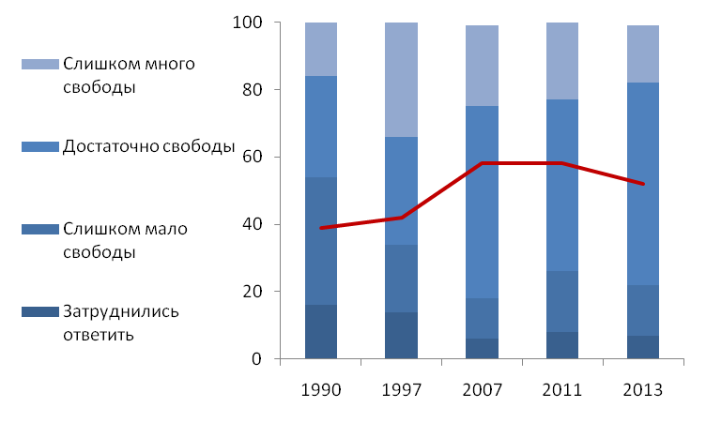
Как Вы считаете, сейчас люди в России имеют достаточно свободы, слишком мало свободы или слишком много свободы
Чувствуете ли Вы себя в нашем обществе свободным человеком?

Slide 6
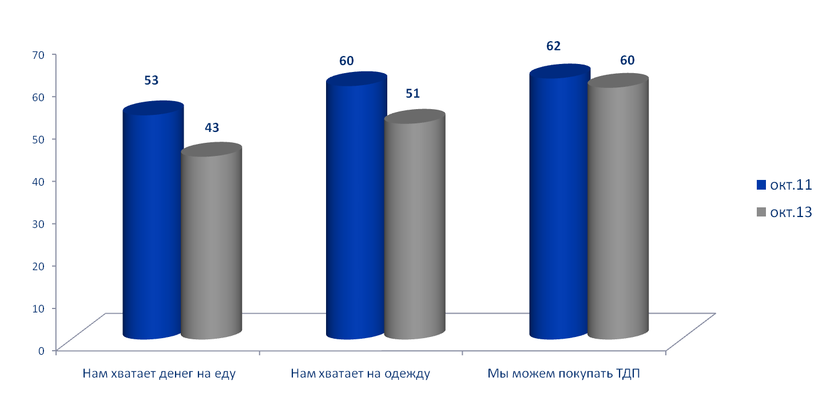
ЧУВСТВУЮ СЕБЯ В НАШЕМ ОБЩЕСТВЕ СВОБОДНЫМ ЧЕЛОВЕКОМ

Slide 7
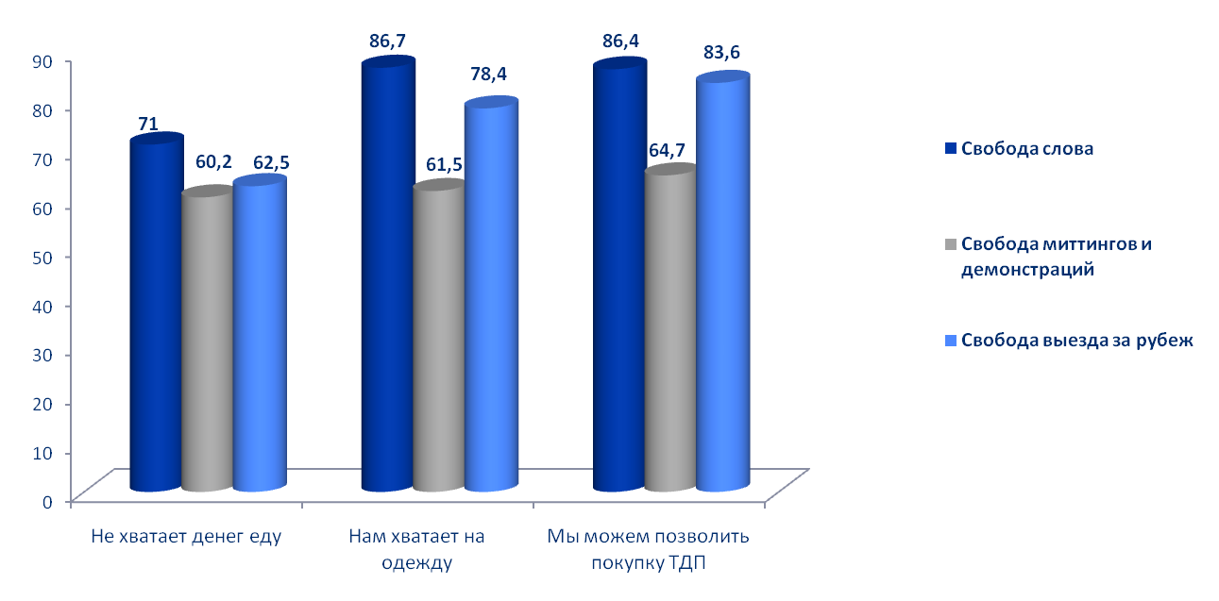
МНЕ ЛИЧНО НУЖНА…

Slide 8
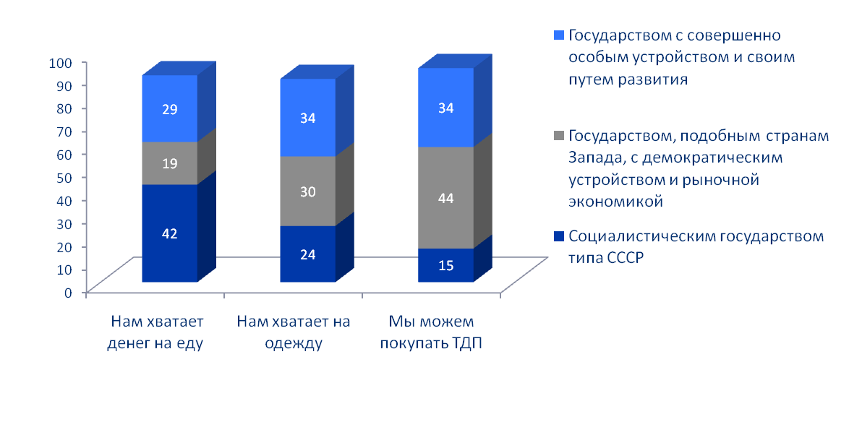
ГОСУДАРСТВОМ КАКОГО ТИПА ВЫ ХОТЕЛИ БЫ ВИДЕТЬ РОССИЮ В БУДУЩЕМ?

Slide 9
Как, по-вашему, можно ли в целом доверять людям, или следует быть осторожным, имея дело с другими людьми?
Практически всегда людям можно доверять
Обычно осторожность в отношениях с людьми не помешает
Обычно людям можно доверять
Практически всегда осторожность в отношениях с людьми не помешает
Source: ISSP - 2008

Slide 10
Уровень субъективных оценок межличностного доверия в зависимости от материального достатка семьи
(сумма ответов «определенно людям можно доверять» и «скорее людям можно доверять»)
субъективные оценки финансового положения | среднедушевой денежный доход (децильные группы)
Notes:
8

Slide 11
Уровень субъективных оценок уровня контроля в зависимости от материального достатка семьи
(% высокого уровня контроля)
субъективные оценки финансового положения | среднедушевой денежный доход (децильные группы)
Notes:
8

Slide 12
Уровень субъективных оценок степени адаптации в зависимости от материального достатка семьи
( % высокого уровня адаптации)
субъективные оценки финансового положения | среднедушевой денежный доход (децильные группы)
Notes:
8

Slide 13
Do you feel protected against possible arbitrariness ?
 | yes | no | DK
average | 20 | 76 | 4
working in….
Government bodies | 33 | 63 | 5
Government companies | 25 | 70 | 5
Private business | 18 | 78 | 4
Freelancer | 25 | 71 | 4
Can you defend your rights and interests ?
 | yes | no | DK
average | 32 | 50 | 18
working in….
Government bodies | 45 | 38 | 17
Government companies | 32 | 53 | 15
Private business | 31 | 51 | 19
Freelancer | 35 | 47 | 18

Slide 14
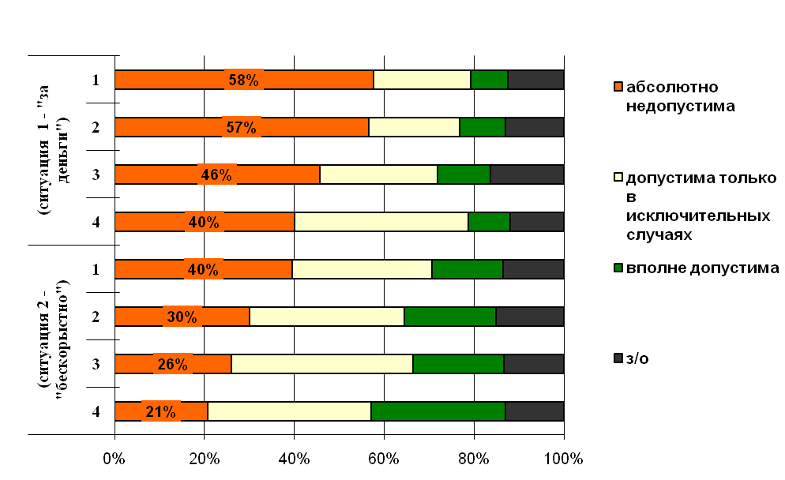
Отношение к оформлению инвалидности, рецептов на льготные лекарства в обход установленных правил («за деньги» и «бескорыстно»), в зависимости от уровня жизни.
1 семьи, где едва сводят концы с концами; денег не хватает даже на продукты
2 семьи, где на продукты денег хватает, но покупка остального вызывает трудности
3 семьи, где денег хватает на продукты и одежду, но уже покупка ТДП - серьезная проблема
4 семьи, где могут приобретать ТДП и др. дорогостоящие покупки

Slide 15
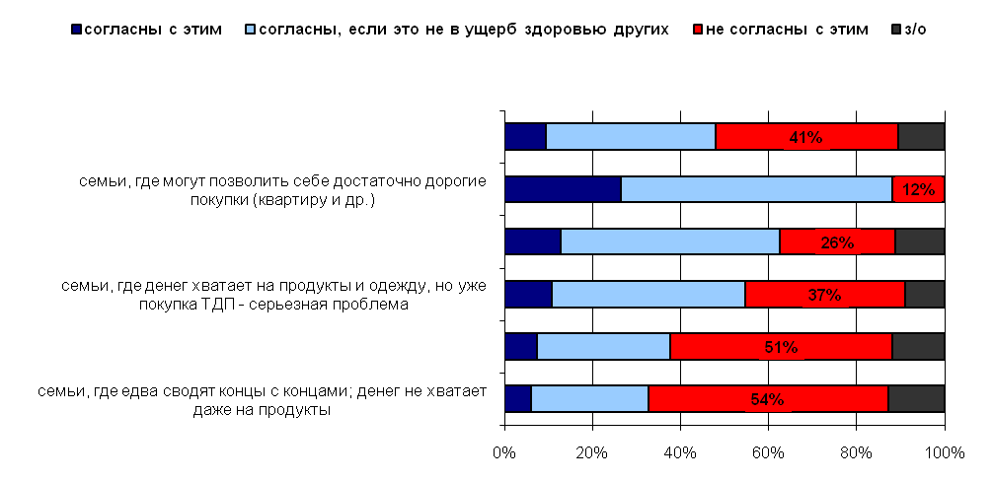
Согласны ли Вы с тем, что люди, которые много работают и хорошо зарабатывают, должны иметь возможность за свои деньги получать медицинскую помощь быстрее, чем другие?

Slide 16
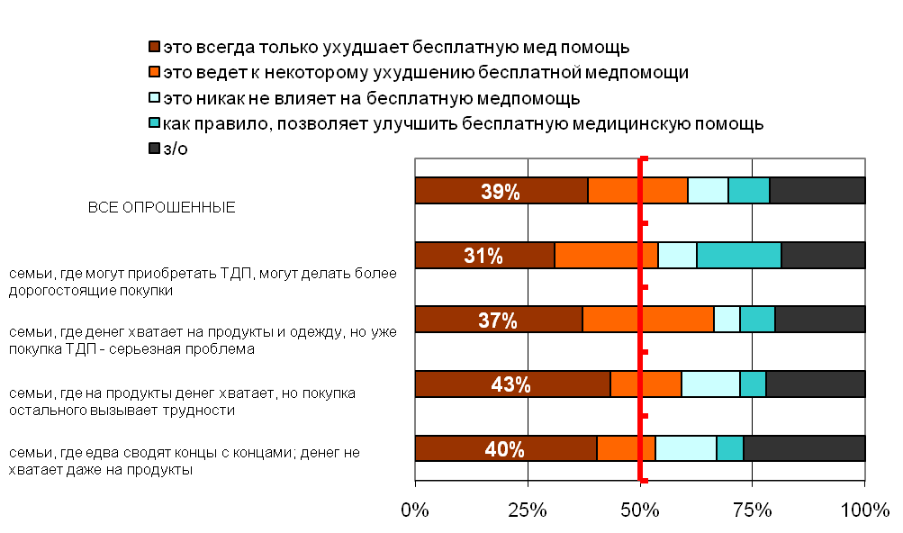
Влияние введения дополнительных платных медицинских услуг на качество бесплатной медицинской помощи в государственных медицинских учреждениях

Slide 17
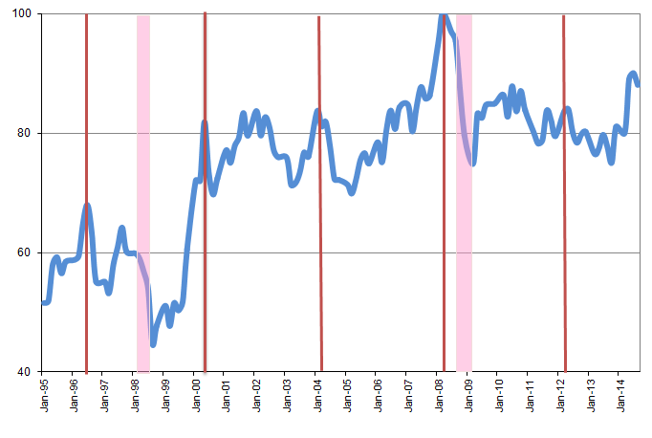
ДИНАМИКА ИНДЕКСА СОЦИАЛЬНЫХ НАСТРОЕНИЙ

Slide 18
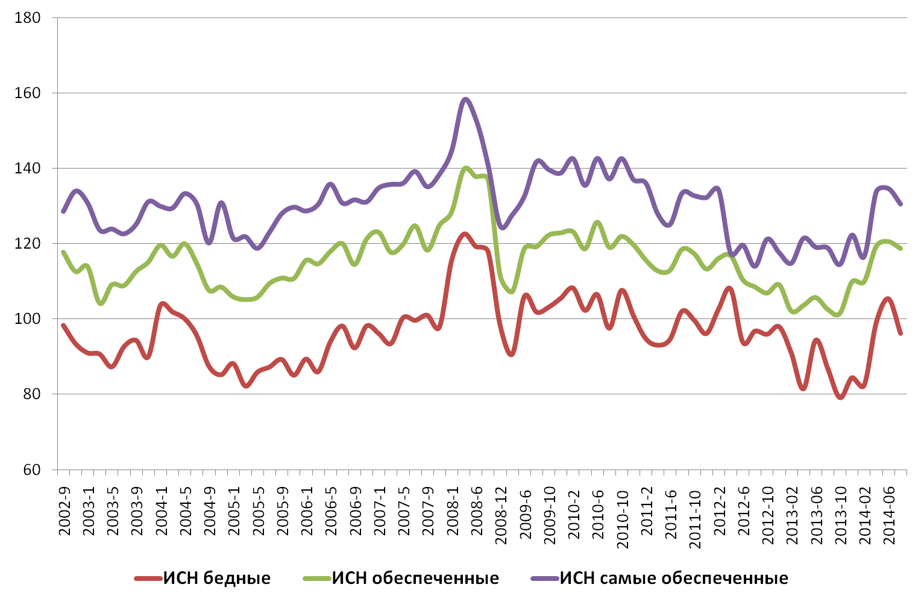
Индекс социальных настроений по уровню материального достатка

Slide 19
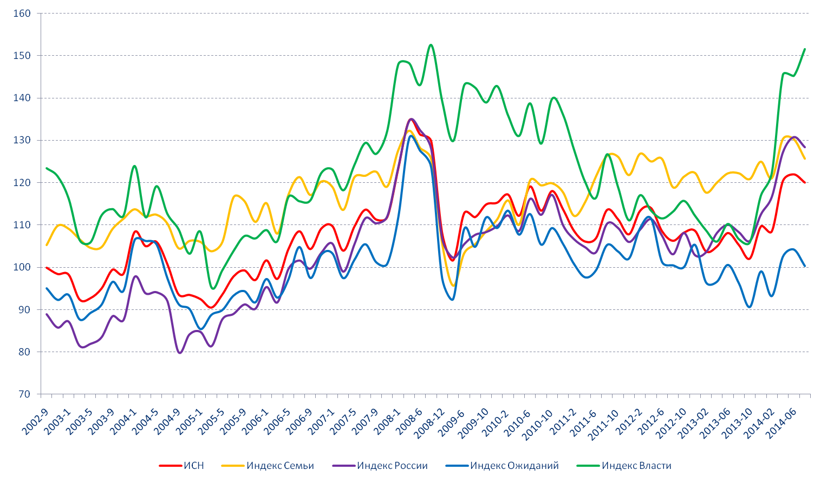
Индекс социальных настроений и его компоненты

Slide 20
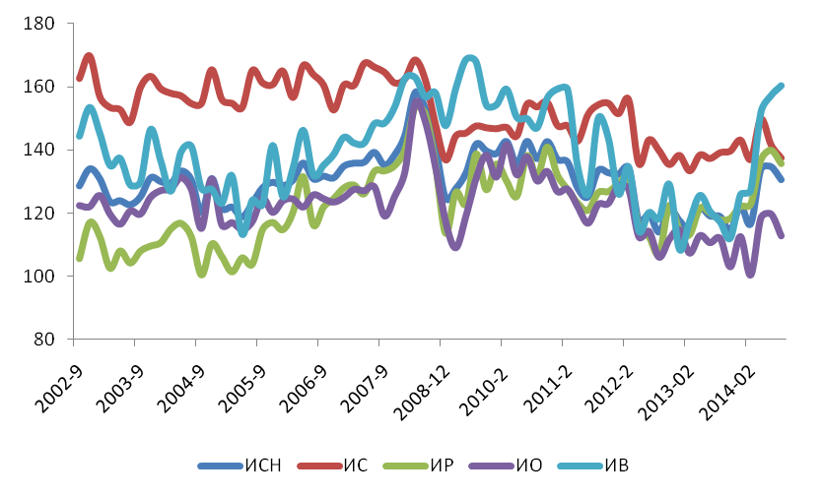
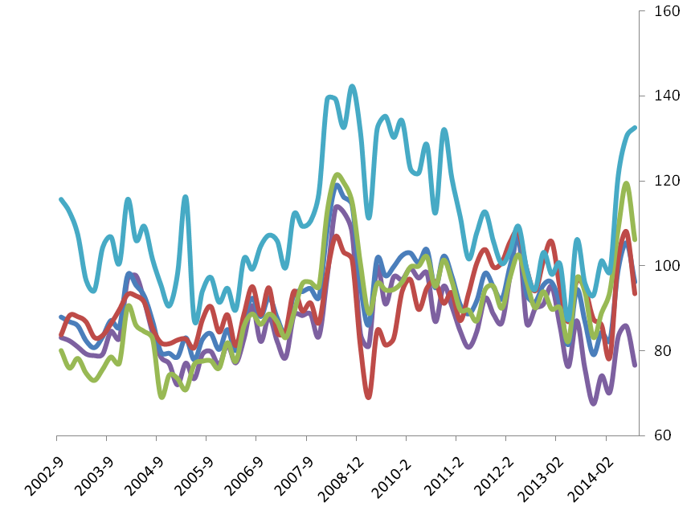
Индекс социальных настроений и его компоненты по уровню материального достатка
Обеспеченные
Бедные

Slide 21
Факторы формирования социальных настроений
Model parameters: | Dependent variables
 | SSI | IF | RI | EI | AI
The coefficient of determination(R) | .417 | .461 | .321 | .337 | .221
Constant | 91,4 | 75,4 | 82,0 | 93,3 | 116,5
Independent variables:
Возраст | -,170 | -,165 | -,108 | -,163 | -,083
Образование | -,056 | -,000* | -,042 | -,052 | -,072
Тип населенного пункта | -,033 | -,037 | -,026 | -,018 | -,030
Финансовый статус | ,352 | ,387 | ,286 | ,266 | ,195

